Slide 1
백엔드 프레임워크 만들기
SW 비가시성을 해결할 로그기능을 구현합니다.

Slide 2
소프트웨어의 특성
비가시성(Invisibility)
복잡성(Complexity)
변경성(Changeability)
순응성(Comformity)
무형성(Intangible)
복제성(Duplicability)
개발(Developed)

Slide 3
로그파일
비즈니스로직
로그파일
개발자

Slide 4
로그파일
비즈니스로직
개발자
비즈니스로직
개발자
비즈니스로직
개발자
로그파일
비즈니스로직
운영자
비즈니스로직
운영자
비즈니스로직
운영자

Slide 5
로그파일
pr1.was1.err.log
비즈니스로직
비즈니스로직
pr1.was1.로그파일.log
비즈니스로직
pr1.was1.log.20210101111111
개발자
pr2.was1.err.log
비즈니스로직
비즈니스로직
pr2.was1.로그파일.log
비즈니스로직
pr2.was1.log.20210101111111

Slide 6
우리가 만들 로그 기능
무었을 기록할 것인가.
어디에 기록할 것인가.
어떻게 기록할 것인가.
어떻게 사용할 것인가.

Slide 7
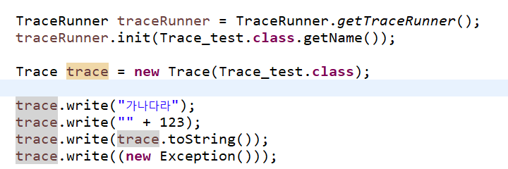
우리가 만들 로그 기능 - 무엇을 기록할 것인가.

Slide 8
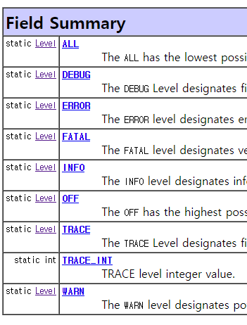
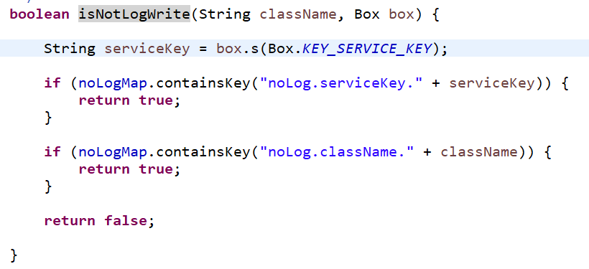
우리가 만들 로그 기능 – 무엇을 기록할 것인가.

Slide 9
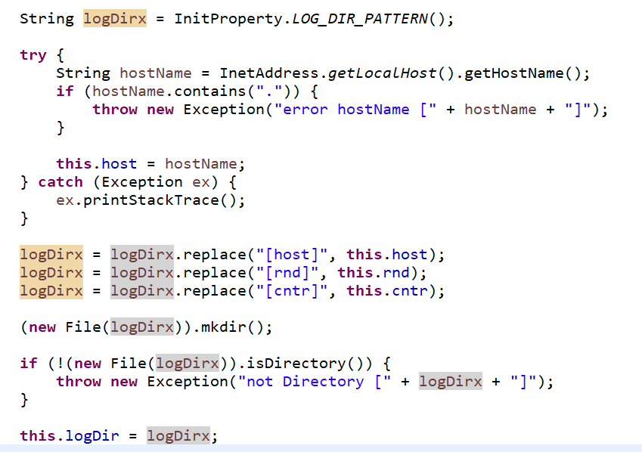
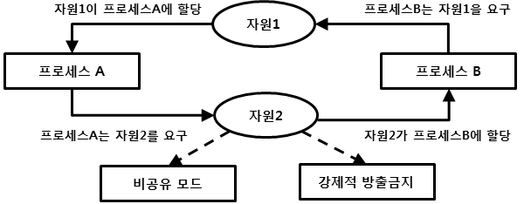
우리가 만들 로그 기능 - 어디에 기록할 것인가. http://www.jidum.com/jidums/view.do?jidumId=447

Slide 10
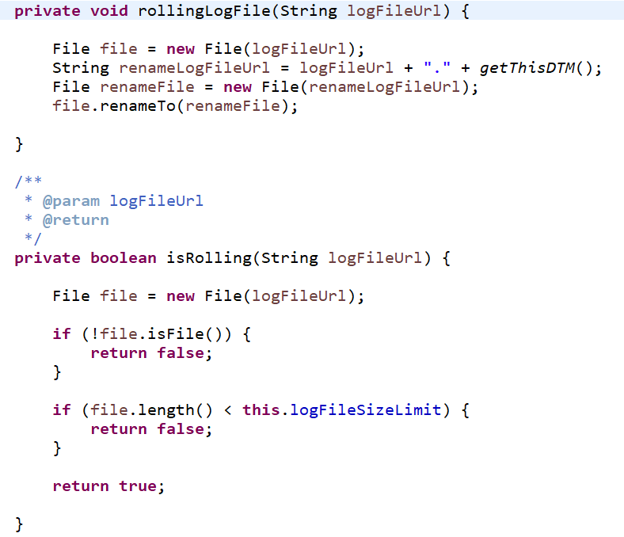
우리가 만들 로그 기능 – 어디에 기록할 것인가.

Slide 11
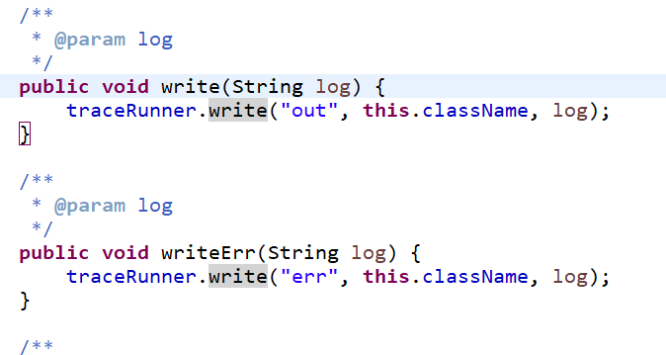
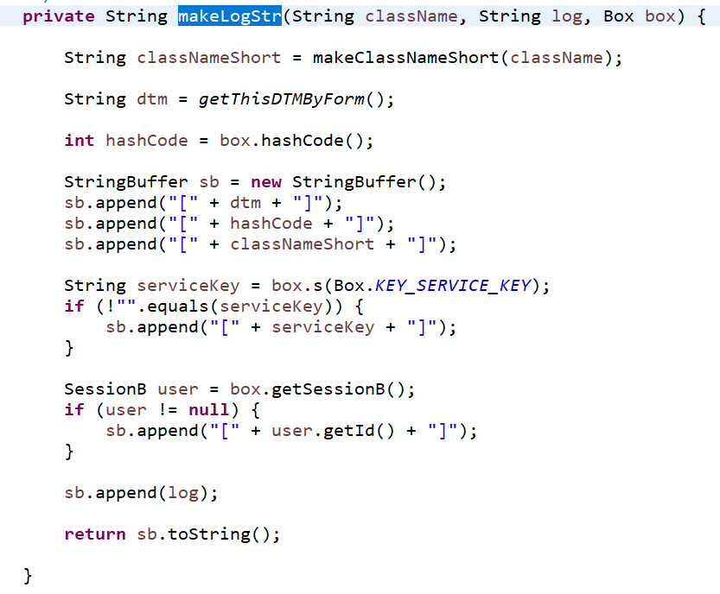
우리가 만들 로그 기능 – 어떻게 기록할 것인가.

Slide 12
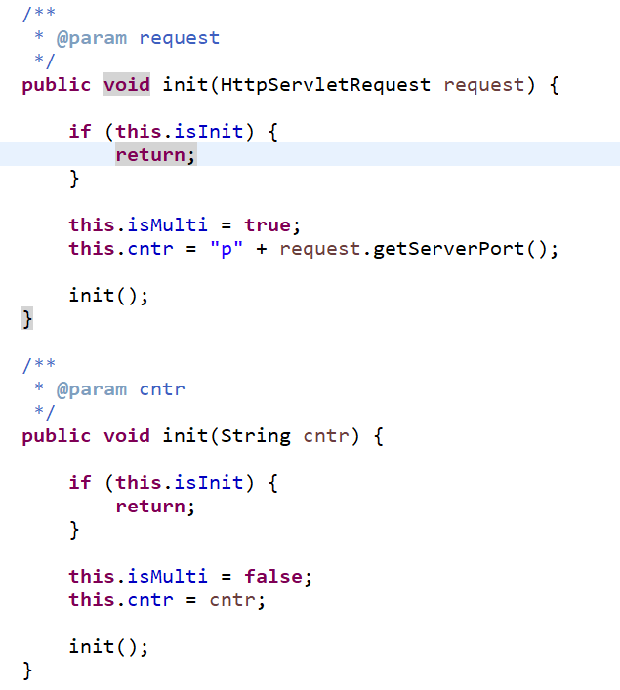
우리가 만들 로그 기능 – 어떻게 사용할 것인가.

Slide 13
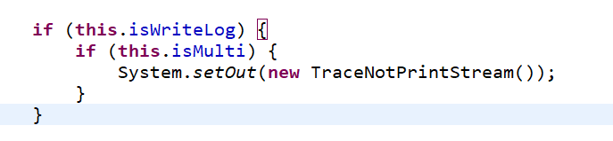
우리가 만들 로그 기능 – 있으면 좋은 기능

Slide 14
우리가 만들 로그 기능
WAS 관점의 로그 : TraceRunner
AOP 관점의 로그 : Trace

